Slide 1


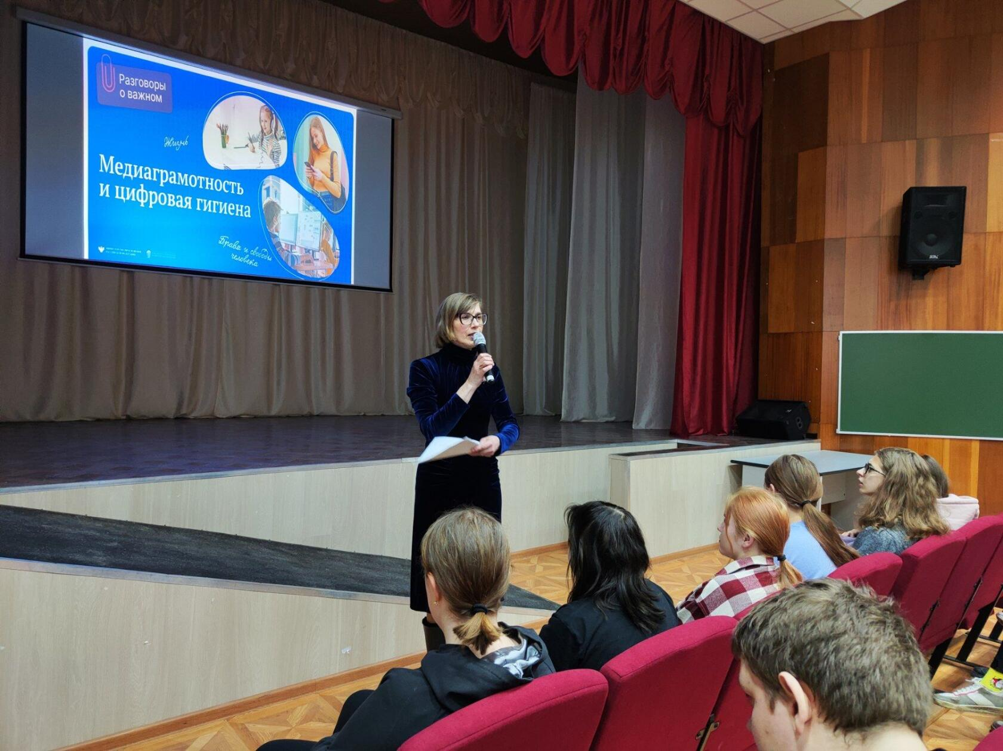
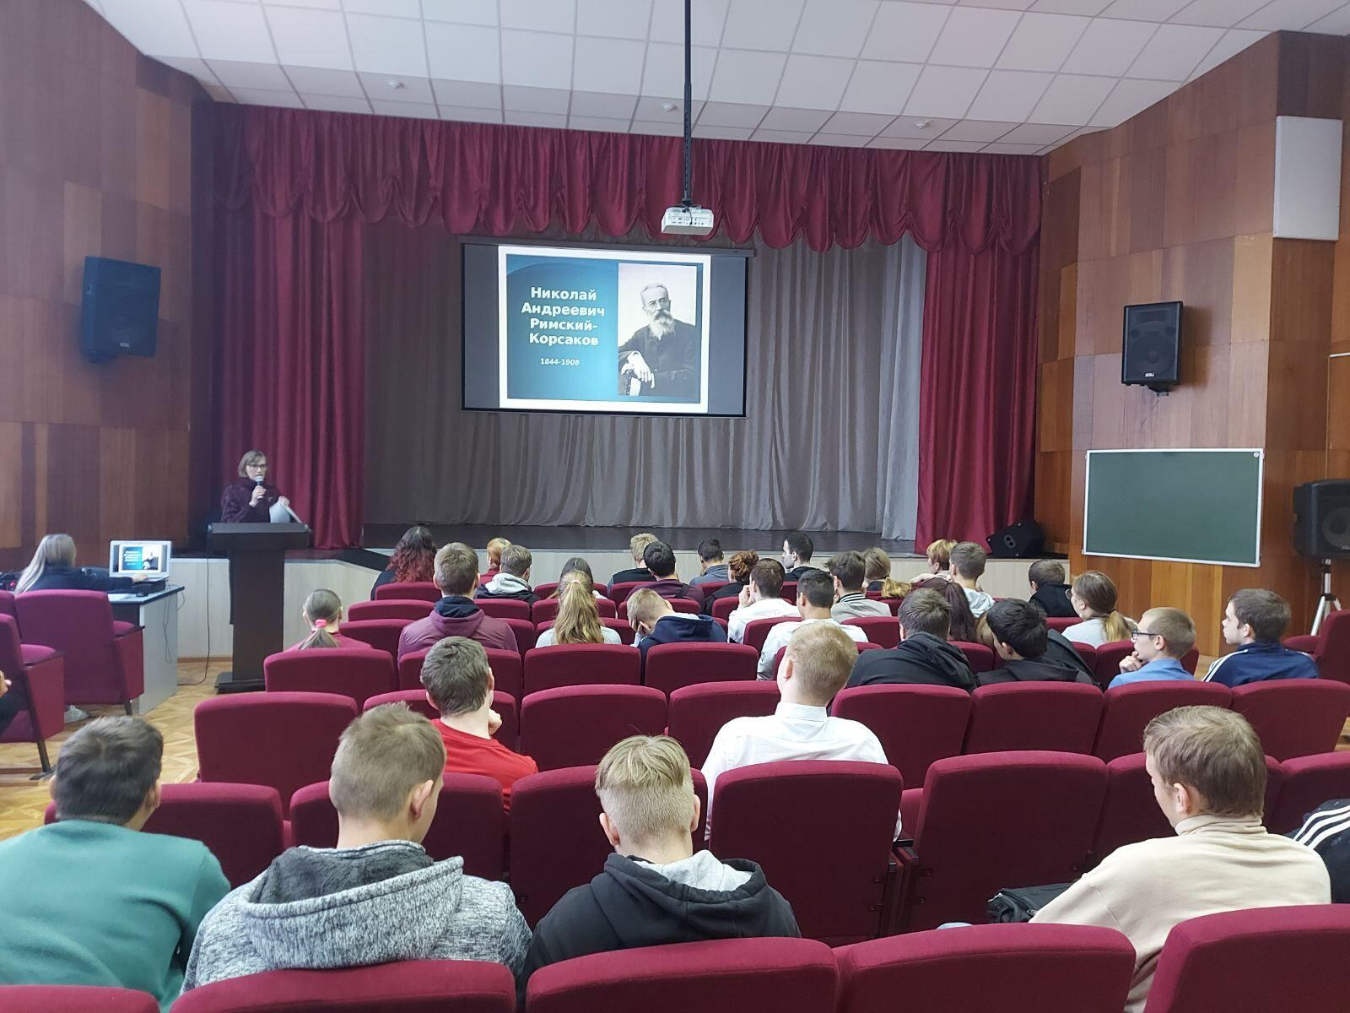
ДЕПАРТАМЕНТ ОБРАЗОВАНИЯ И НАУКИ
БРЯНСКОЙ ОБЛАСТИ
Государственное автономное профессиональное образовательное учреждение
«Брянский строительно-технологический техникум им.Л.Я.Кучеева»
Тема
«Внеурочное занятие
«Разговоры о важном»:
методика работы с детьми с ОВЗ»
Преподаватель общественных дисциплин – Федорищенко Галина Дмитриевна

Slide 2
ГАПОУ «БСТТ им. Л.Я.Кучеева» с 2016 г. является базовой профессиональной организацией , обеспечивающей поддержку региональной системы инклюзивного профессионального образования.
Всего обучается – 540 человек, из них 51 человек имеют статус инвалид,
135 человек имеют статус ОВЗ.
Обучаются дети с различными нозологиями: с нарушенным интеллектом, слабовидящие и слабослышащие, с нарушениями опорно-двигательного аппарата, с нервными растройствами аутистического характера.
ДЕПАРТАМЕНТ ОБРАЗОВАНИЯ И НАУКИ
БРЯНСКОЙ ОБЛАСТИ
Государственное автономное профессиональное образовательное учреждение
«Брянский строительно-технологический техникум им.Л.Я.Кучеева»

Slide 4


Slide 5
«Юность нотаций не любит: истина входит в сознание вратами чувства» (Сократ)
Влияние на эмоционально-чувственную сферу обучающихся.
«Уроки о важном» провожу в тёплой, доверительной беседе, в дружеской, душевной атмосфере.
Как же редок сейчас разговор, обнажающий душу, разговор, раскрывающий нас!!!

Slide 6
Поднять самооценку поможет поддержка добрым словом, похвалой…
Слово –мощный фактор психологического воздействия на сознание человека.
Словом можно убить, словом можно спасти, словом можно полки за собой повести.
(В.Шефнер)
Слово –это как токи по крови,
Слово –это и милость, и суд.
Слово – это невидимый провод,
По которому чувства несут…

Slide 7
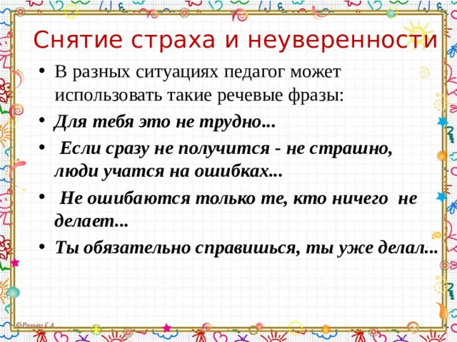

Slide 8
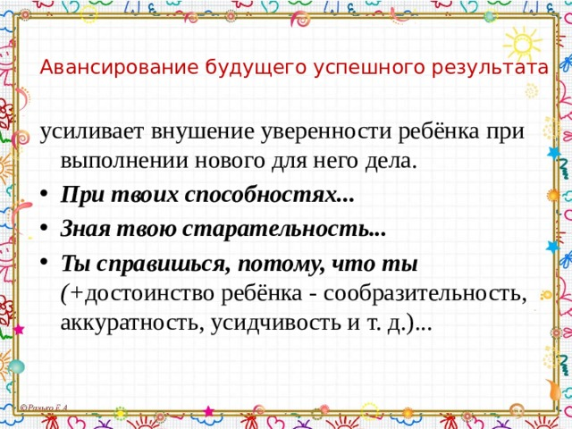

Slide 9
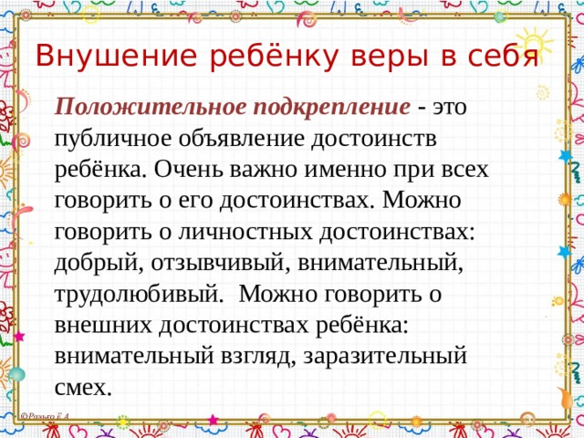

Slide 10
Вопросы должны быть понятными, простыми в изложении.
Развитие эмпатии, межличностного взаимодействия: при затруднениях в ходе коммуникации, обращаться с просьбой о помощи к товарищам обучающегося (система поддержки и взаимовыручки).
Важно учитывать состояние ребёнка: помочь ему найти выход из затруднительной ситуации, принять правильное решение.

Slide 11
Дети с ОВЗ медленнее соображают, мыслят, говорят: им нужно больше времени, чем обычным детям на все эти процессы.
Проявляю педагогический такт: вижу, что обучающийся обдумывает вопрос и пытается выразить мысль, поэтому не тороплю с ответом, не нервирую его психику…
Дать время подумать, пусть даже ценой меньшей реализации запланированного.

Slide 12
Дети с ОВЗ быстро утомляются: чередование разнообразных средств и форм деятельности, преподнесение материала небольшими порциями, использование средств наглядности (презентации, видеофрагменты…).
Я услышал и забыл.
Я увидел и запомнил.
Я сделал и понял.

Slide 13
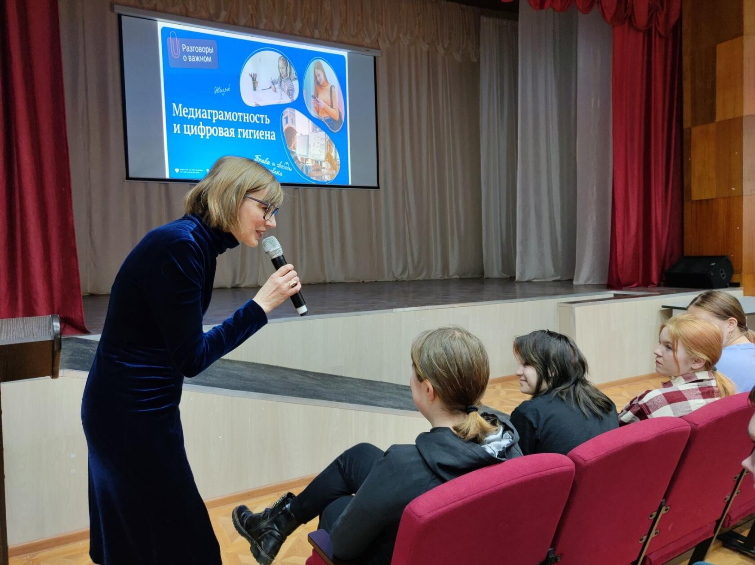

Slide 14
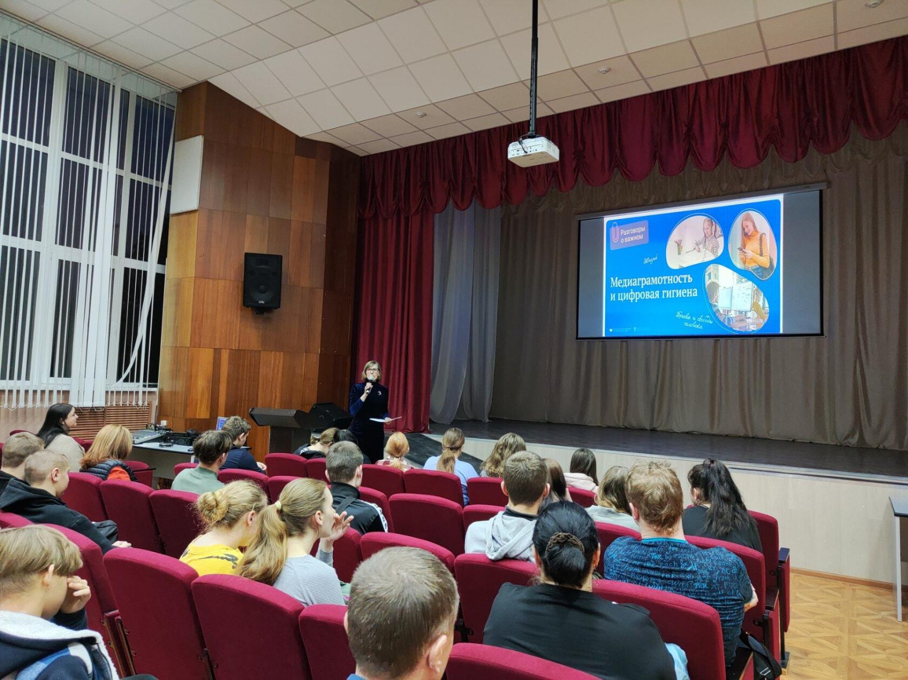

Slide 16
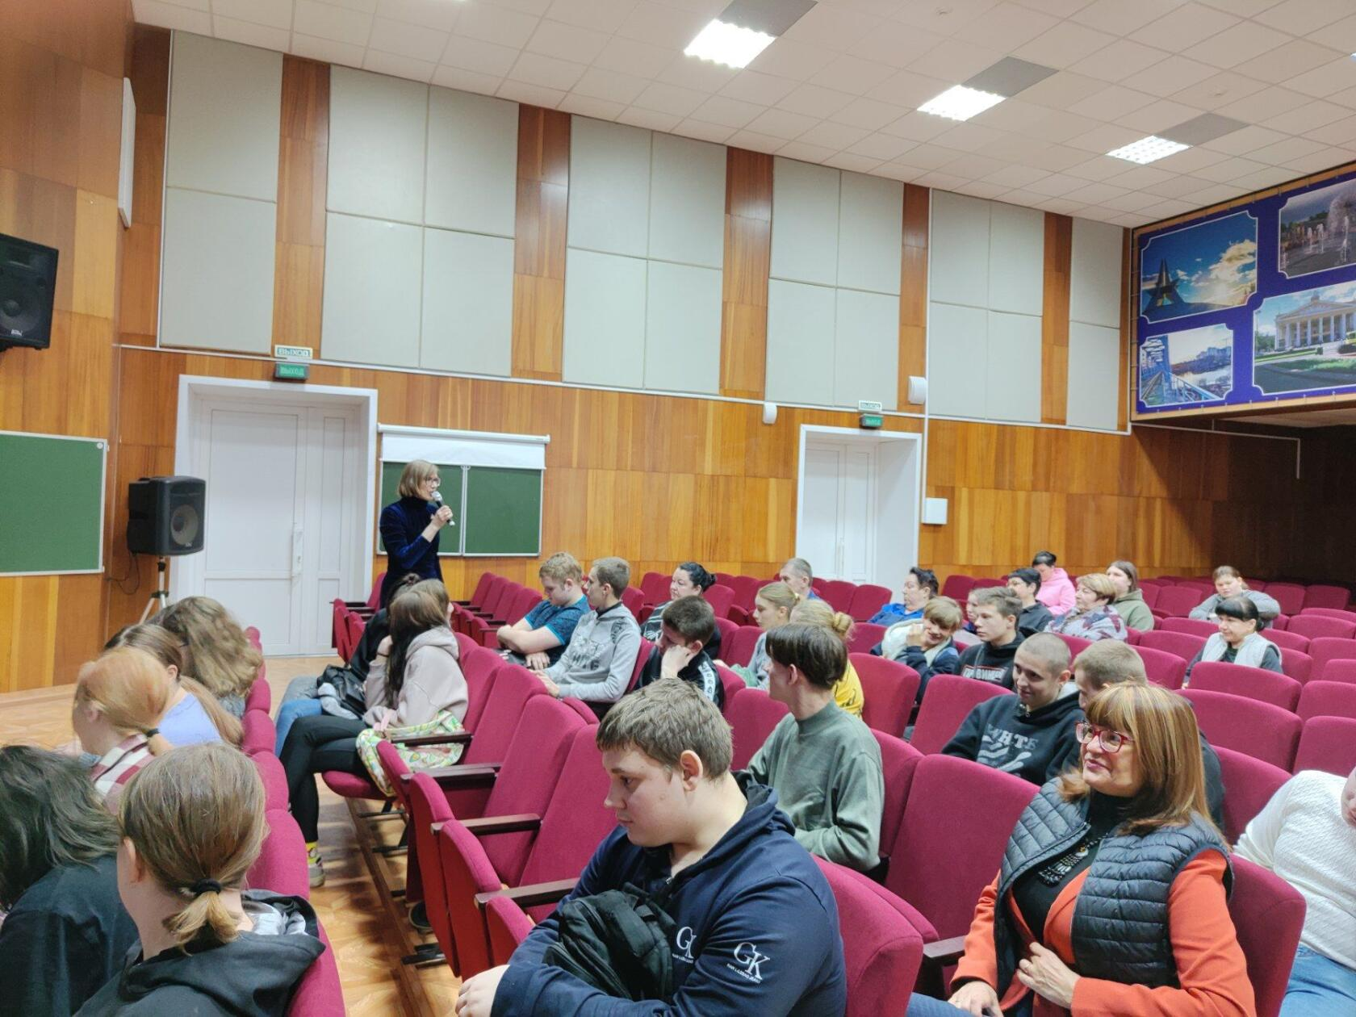

Slide 17
В конце занятия обязательно подвести итоги:
- о чём мы говорили?,
- что нового узнал каждый из Вас?,
- что Вам понравилось больше всего?
- что на занятии не понравилось? отметить всех обучающихся, назвать по именам каждого, указать за какие заслуги отмечен .
Похвала человеку, как поливка растению.
После занятия останется приятное, душевное, эмоциональное послевкусие.
А значит новому занятию дети будут рады!

Slide 18


Slide 19


